Slide 1
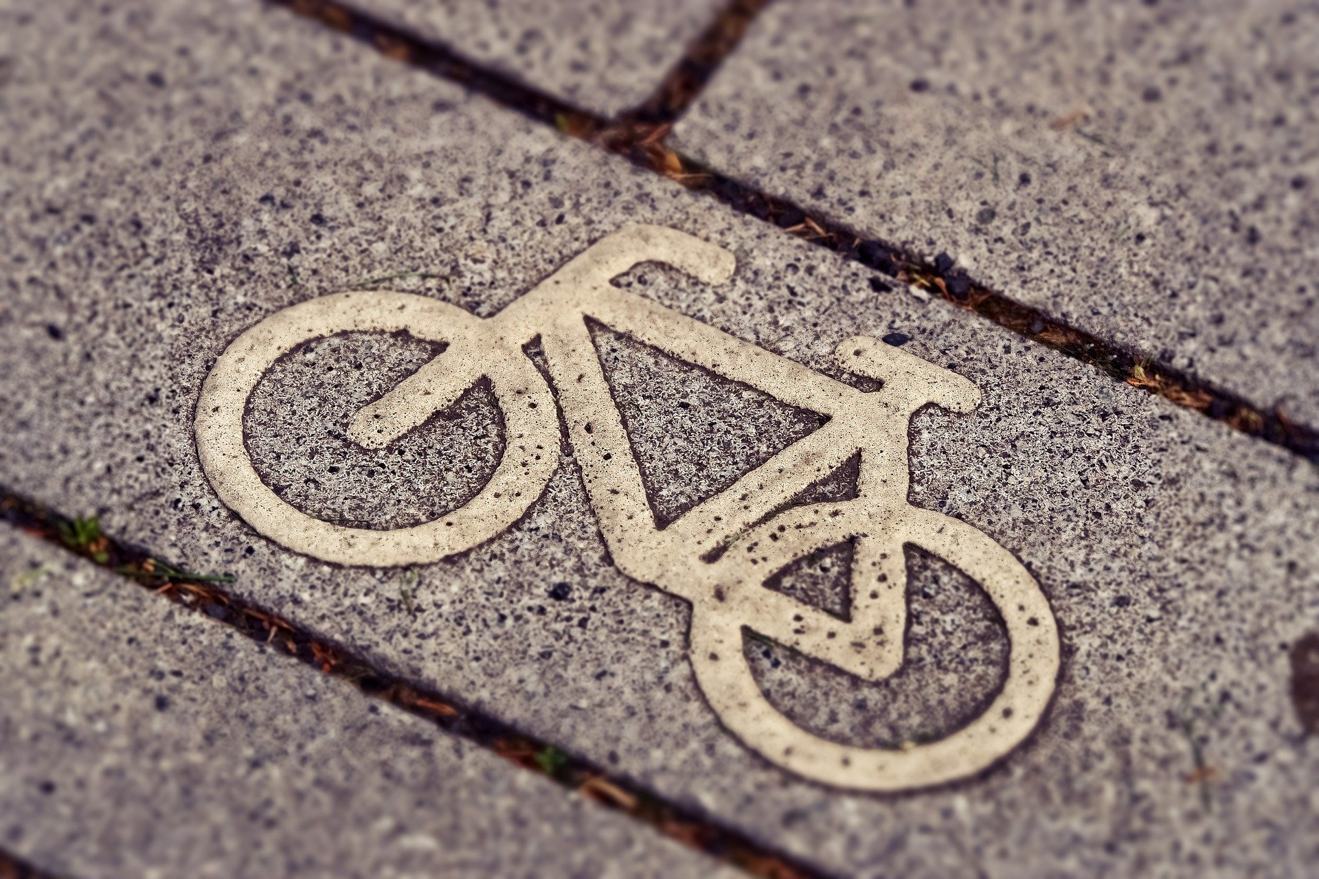

Agréments des bénévoles
Dans le cadre d’un projet de sortie à vélo

Slide 2


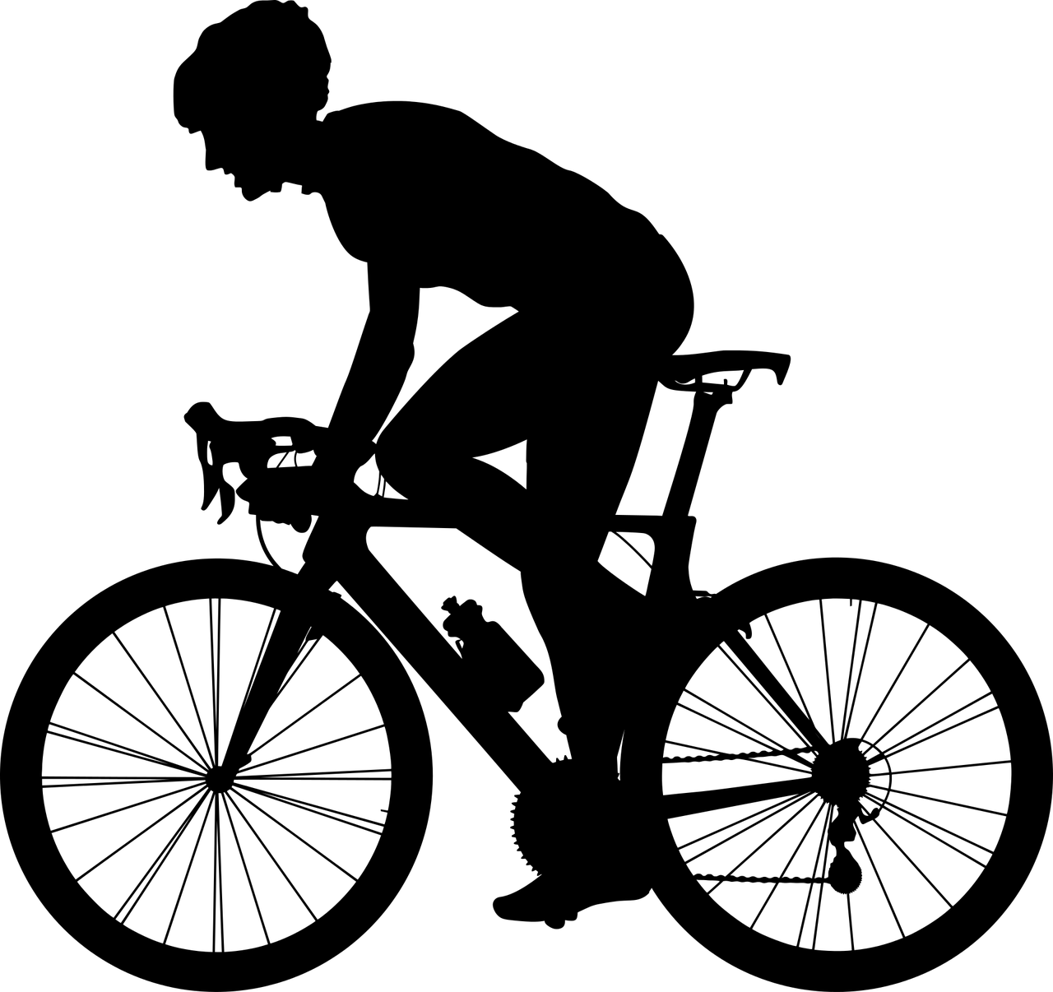
Cadre général et réglementaire
Ecole élémentaire
La pratique du vélo à l’extérieur de l’école est une activité à encadrement renforcé
le maître + 1 adulte agréé pour 12 élèves
1 intervenant agréé supplémentaire par fraction de 6 au-delà de 12 élèves
Lors de ce type de déplacement, il est recommandé de constituer des groupes de 6 élèves

Slide 3
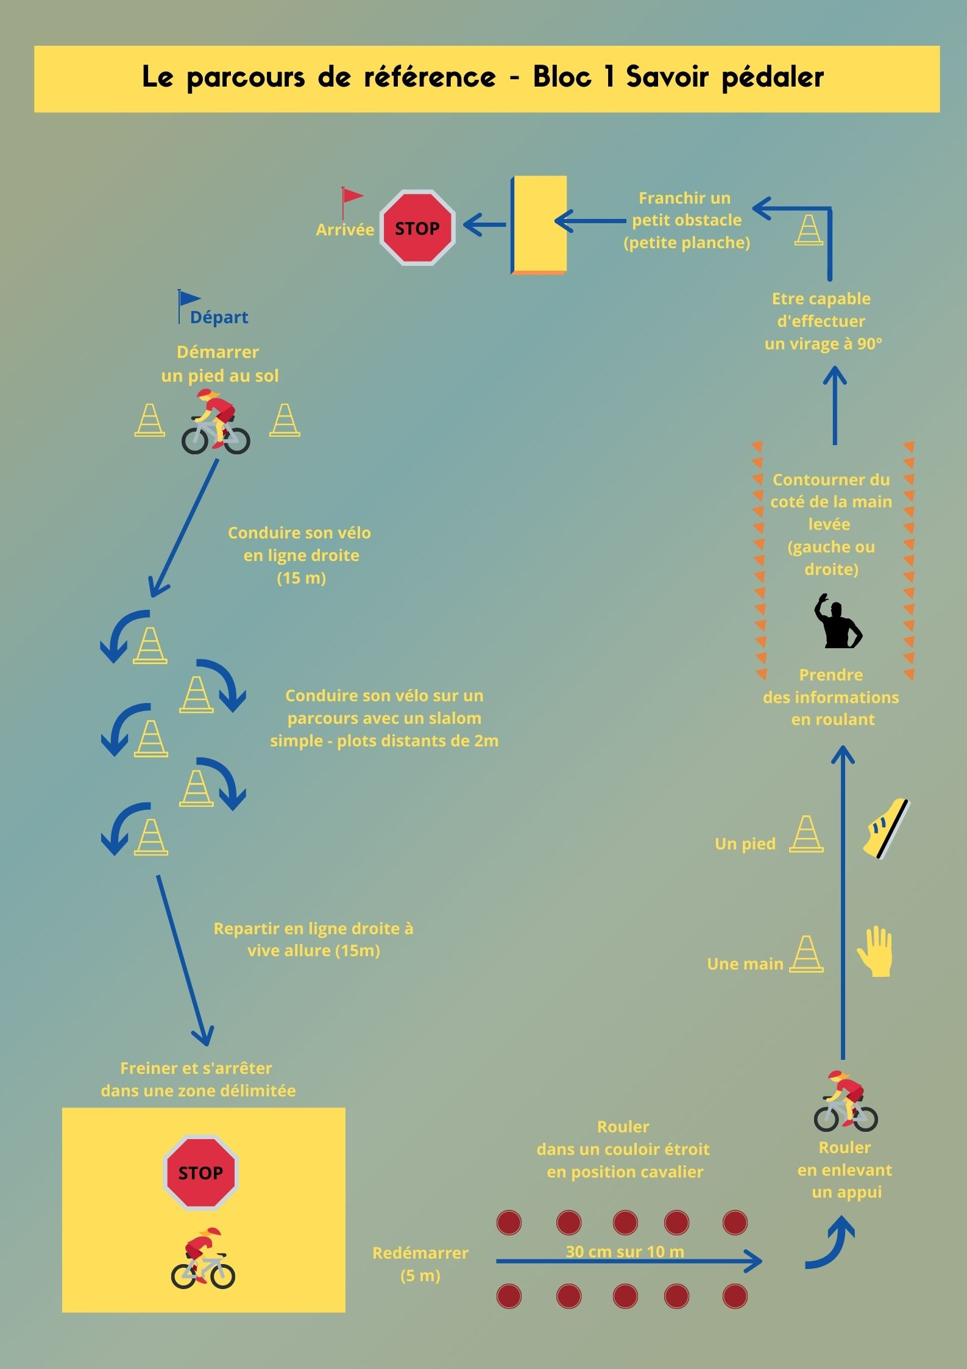
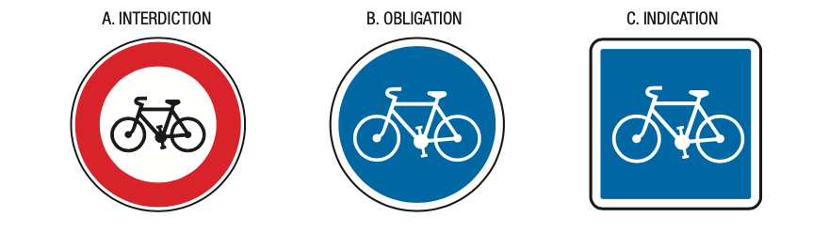
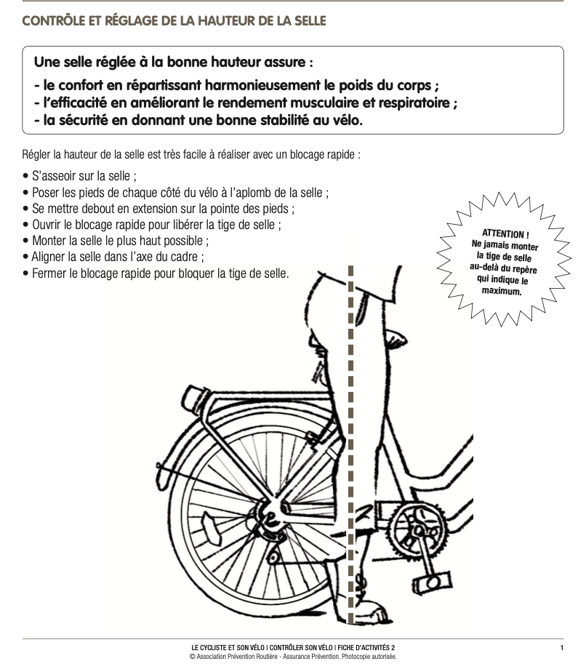
Etapes du projet
Un travail dans l’école d’apprentissage du maniement du vélo en terrain adapté et protégé
Sécurité
Entretien du vélo
Maniabilité, équilibre
Sortie: mise en pratique
Apprendre à circuler en groupe
et en autonomie
En extérieur
Chemins, parcs
Voie publique

Slide 4
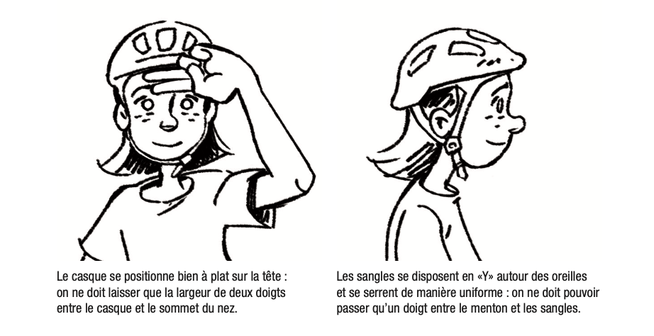


Sécurité
Vérification des vélos en amont
Vérification des trousses de réparation et de soin complètes
Port obligatoire du casque pour tous (élèves + adultes)
Identification des accompagnateurs par une chasuble fluorescente
Tenues adaptées à la pratique et aux conditions climatiques

Slide 5
Mon rôle d’intervenant bénévole
J’ai identifié les élèves de mon groupe – je m’assure que les élèves m’ont bien identifié (e) aussi …
J’assure la sécurité de l’ensemble du groupe dont j’ai la charge et je vérifie régulièrement que mon groupe est au complet
Je respecte strictement le code de la route (progression en file indienne sur route)
Je ne pas laisse pas les élèves « zigzaguer ».
Je fais respecter les consignes et rappeler les règles de fonctionnement au sein du groupe
respecter sa place dans le groupe
signaler
les changements de direction
les arrêts longtemps à l’avance (bras + voix)
les obstacles (trous, branches)
les véhicules venant de l’arrière (faire « remonter » l’information)
positionner sa pédale en position haute avant chaque nouveau démarrage

Slide 6
Mon rôle d’intervenant bénévole
J’exerce une vigilance accrue aux endroits délicats (croisements, feux, dépassements, etc)
Je surveiller l’état de fatigue des élèves et adapte l’allure
Je prévois des regroupements réguliers dans des endroits sécurisés
Je connais le protocole à respecter en cas d’incident (mécanique ou chute)
Crevaison, se rabattre sur le côté et réparer dans le bas côté
Pas d’arrêt au sommet d’une côte ni en sortie de virage.
Assurer la protection de tout le groupe en cas de chute , baliser la route et secourir l’élève « accidenté » -
Alerter en cas de besoin (secours dans un premier temps, responsable du groupe s’il est passé hors de vue) – penser à échanger le numéro de téléphone avec le responsable du groupe et les autres intervenants - liste des élèves – coordonnées de l’école au cas où

Slide 7
Organisation
Placement des adultes:
1 à l’avant : rythme, placement, signaux
1 à l’arrière : protection, observation, arrêt
Des élèves :
En file derrière l’adulte meneur
Intervalle adapté (de 1 à 2 mètres)

Slide 8
Posture à privilégier
Rester serein et rassurant
Adapter le rythme du groupe à celui du plus lent
Eviter de pousser un élève lent
Préférer l’encourager de manière bienveillante
Donner des conseils et des consignes sereinement sans précipitation
Eviter de penser que l’on motive les élèves lorsqu’on les encourage trop fort et tout le temps
Eviter d’arrêter la circulation
Le but étant justement d’évoluer dans un espace public avec les contraintes de circulation
Pour rappel ; un intervenant n’est pas habilité à interrompre la circulation (prérogative de la police ou la gendarmerie)

Slide 9

Compétences techniques
Un parcours à réaliser en milieu protégé devra être validé pour les intervenants bénévoles accompagnant une sortie à vélo.
Cette passation pratique se déroule en présence du conseiller pédagogique de circonscription en charge du dossier EPS qui valide les compétences des futurs accompagnateurs.
Le parcours permet de valider la capacité de l’intervenant à
Monter à vélo
Rouler droit
Slalomer
Freiner et s’arrêter dans une zone de manière précise
Rouler dans un couloir étroit
Lâcher une main et appréhender un sens giratoire
Prendre des informations et réagir en fonction de celles-ci
Eviter, contourner et passer sous des obstacles
Réaliser un virage à 90°
Franchir un petit obstacle

Slide 10
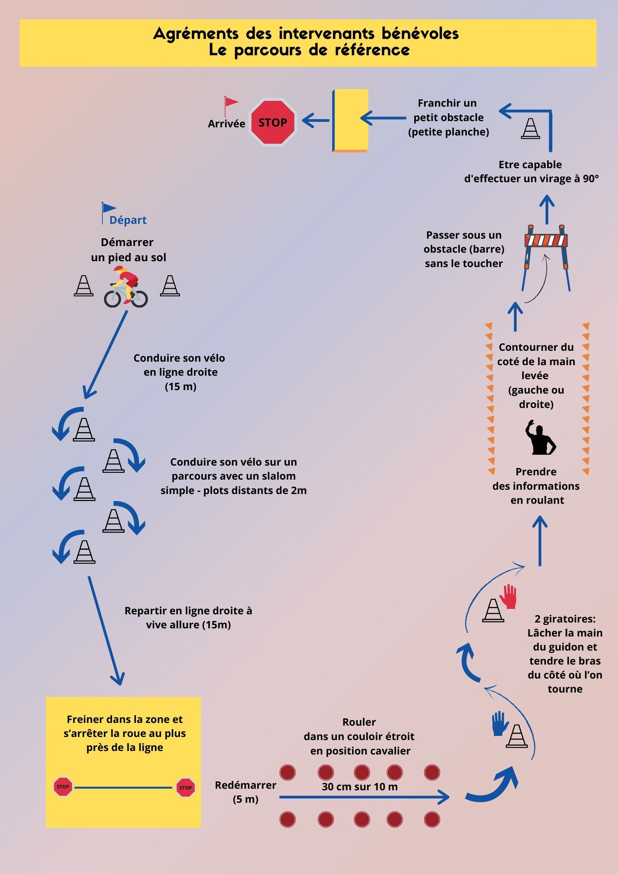

Slide 11
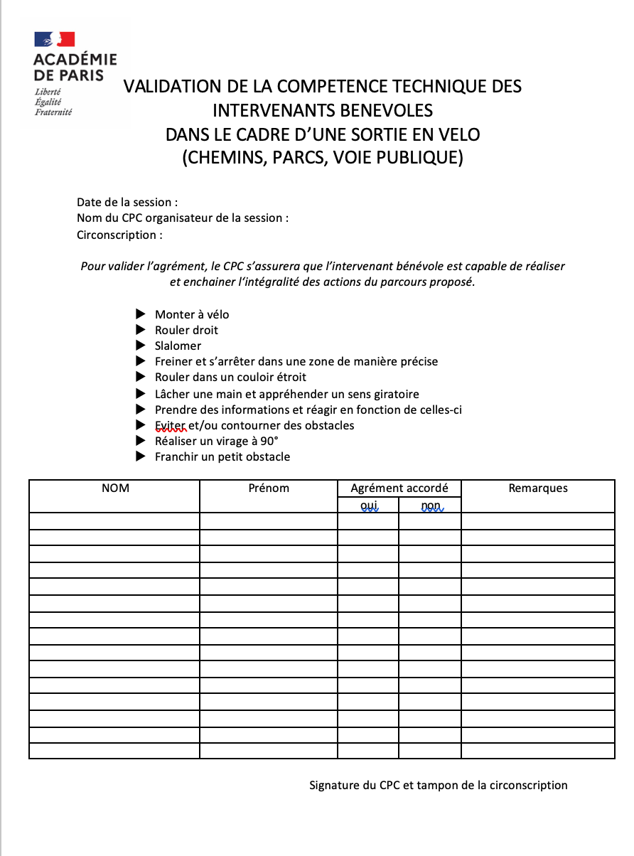

Slide 12
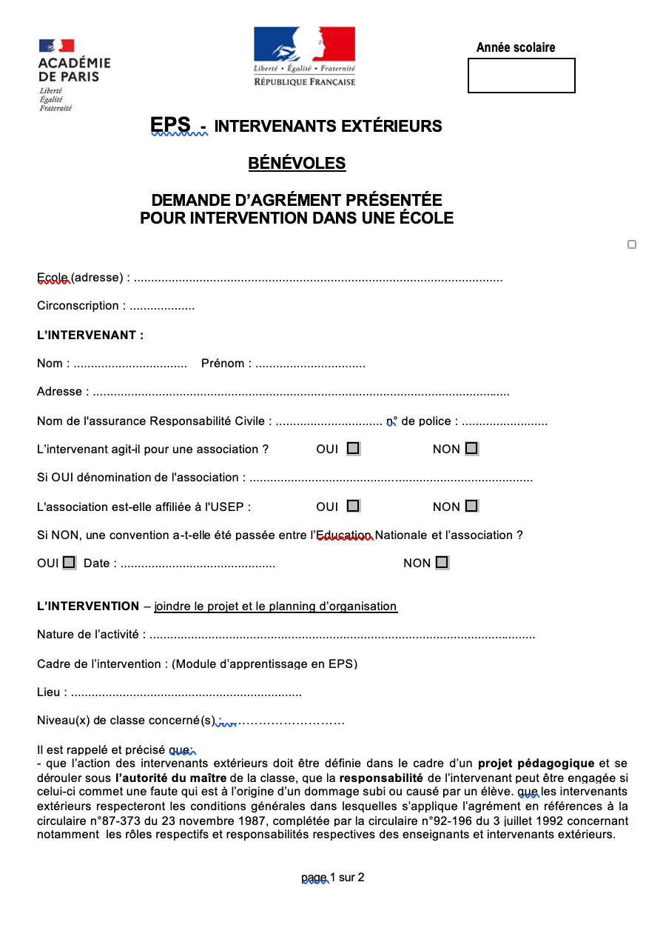
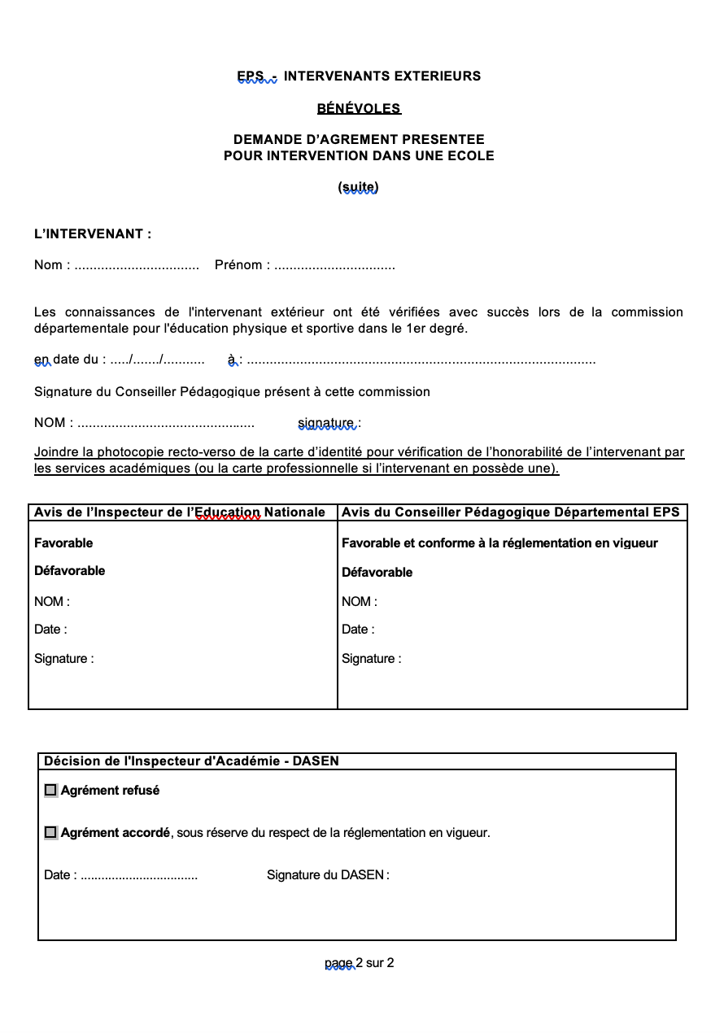

Slide 13
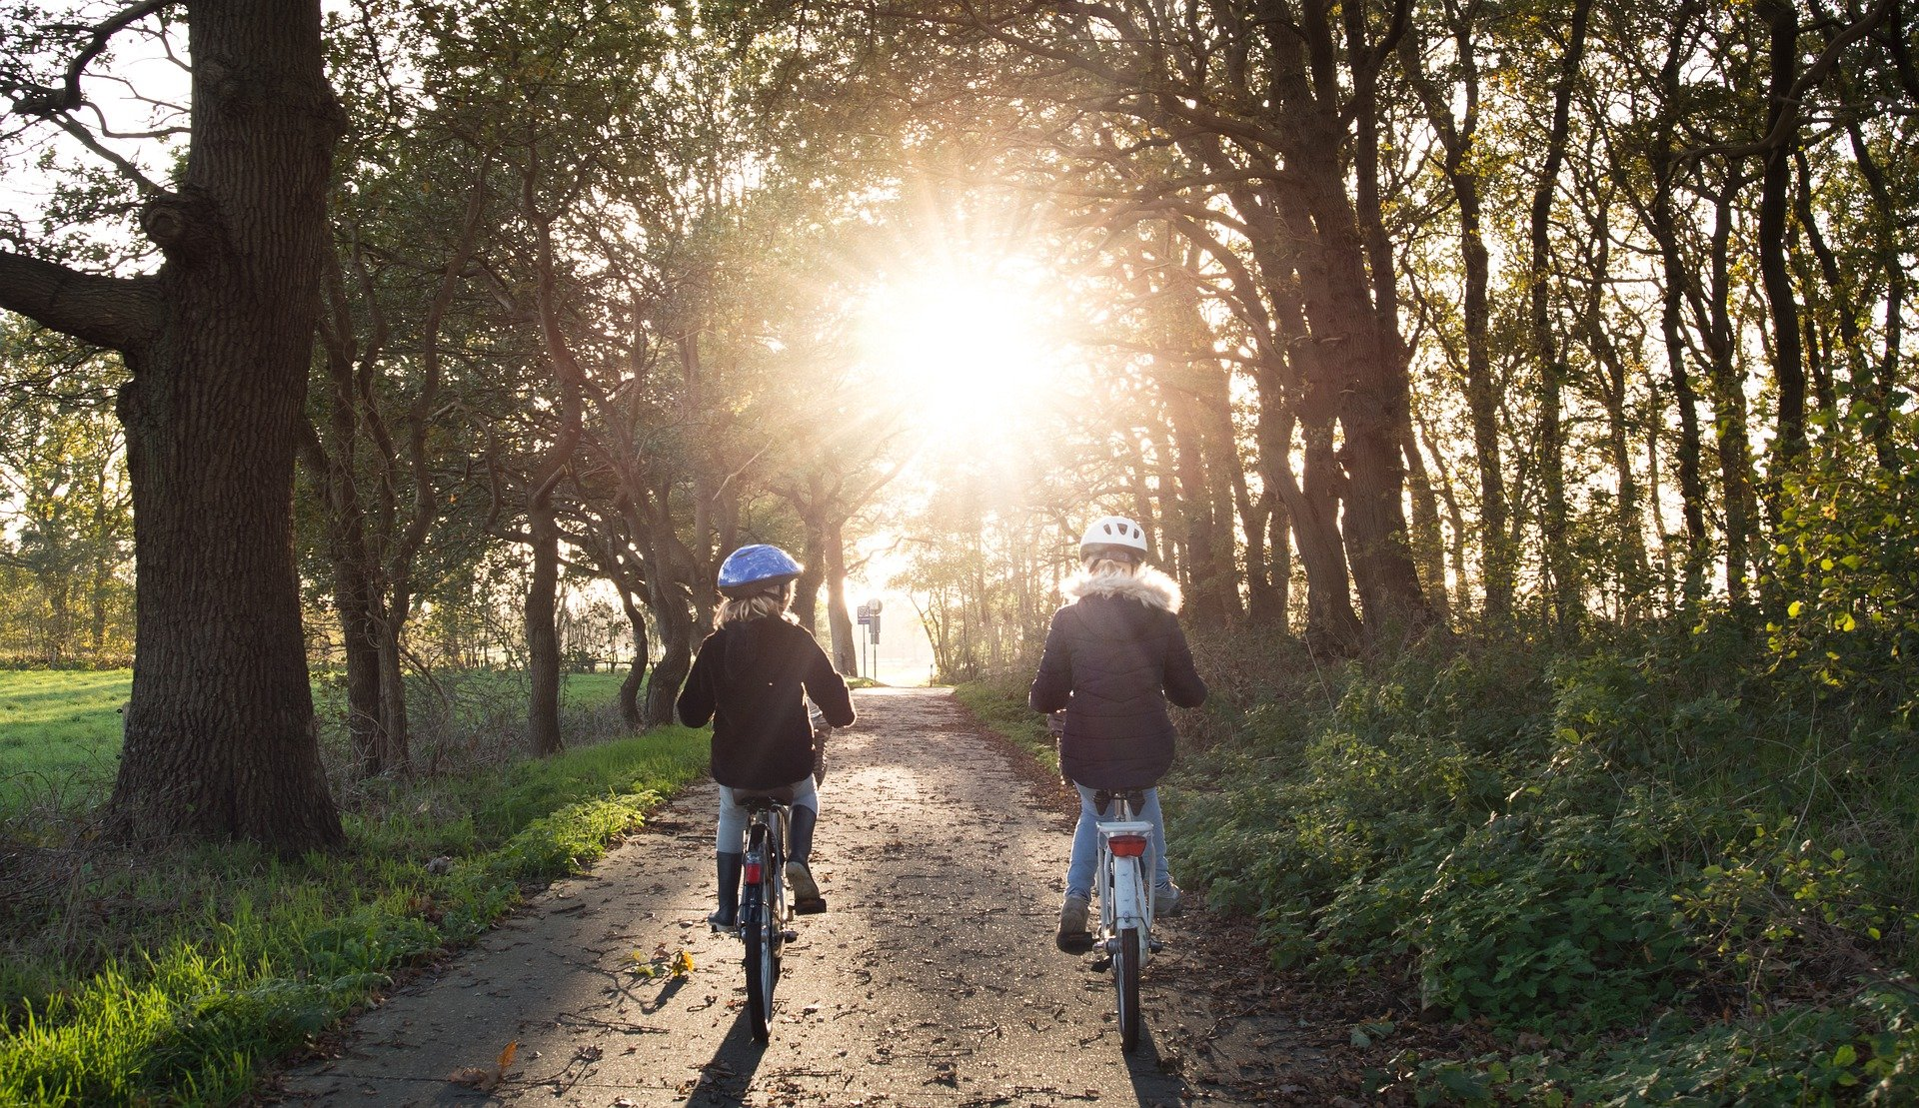
Merci de votre attention
Mars 2021
Estelle ZULIANI CPD EPS

